Slide 1
Madárfajok azonosítása hangfelvételek alapján CNN alkalmazásával (BirdCLEF challenge)
Agócs Norbert, Magyari Zsombor, Vas Benedek Zoltán
Deep Learning a gyakorlatban Python és LUA alapon (BMEVITMAV45)

Slide 2
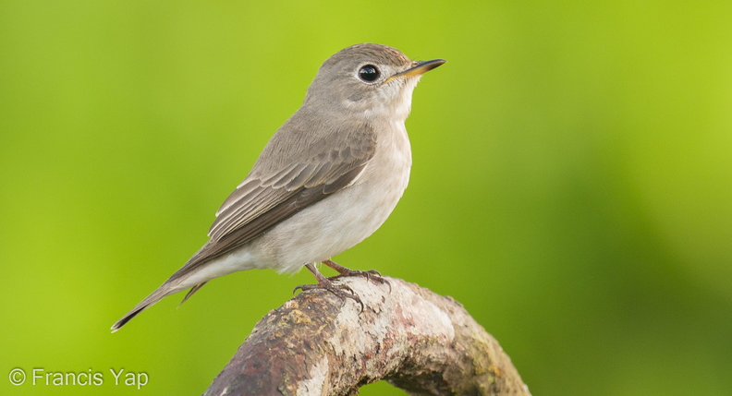

Bevezető, célkitűzések, motiváció
Cél: madárfajok azonosítása hangfelvételek alapján
Osztályozási feladat, CNN segítségével
Nehézségek: sok zaj, változó minőségű felvételek

Slide 3
Korábbi megoldások, előnyeik, hátrányaik
Manuálisan előállított akusztikai jellemzők alapján (gépi tanulás)
Csak kontrollált környezetben
Rossz általánosító „képesség”
Áttörés: CNN (bemenet: spektrogram)
Robosztusabb tanult jellemzők
Új kihívások: átfedő hangok, tanító adatok egyenetlen eloszlása
Módszerek: data augmentation, kis mintás megközelítés, transfer learning → az egész feldolgozási lánc fontos szerepet játszik
Alapvető problémák megoldása után hatékonyságnövelés: EfficientNet

Slide 4
Rendszerterv
Adatok beolvasása Google Drive segítségével
Hangfelvételek metaadatokkal (címkézett adatok)
Spektrogram előállítása
CNN alapú architektúra (EfficientNetV2) - Tensorflow/Keras
Spektrogram alapján jellemző (feature) tanulás, osztályozás

Slide 5
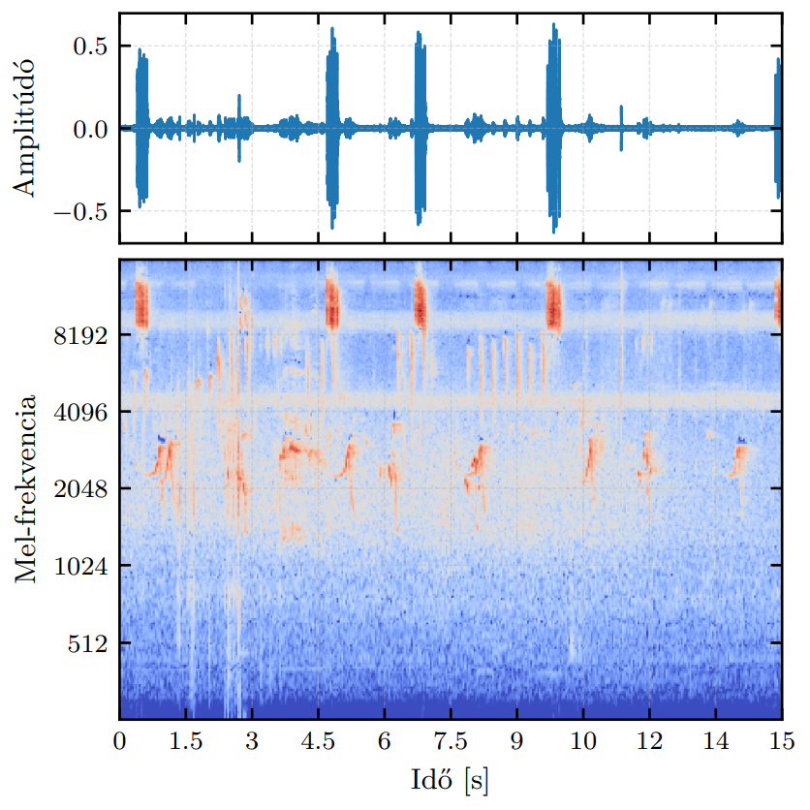
Adatbázis
BirdCLEF 2024 adathalmaz
24459 hangfelvétel (.ogg formátum)
Mono, 32 kHz
Változó zajszint, minőség
182 madárfaj
Train_metadata.csv – metaadatok
Feldolgozás:
15 másodperces darabok
Mel-skálázott spektrogram (emberi hallás)
Végül képfelismerési probléma

Slide 6
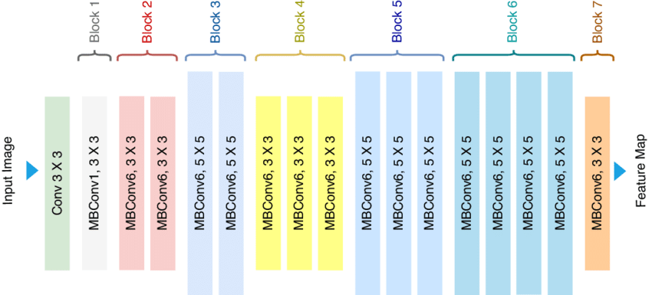
Architektúra, tanítás, nehézségek és megoldásuk
EfficientNetV2-B0
Felépítés: MBConv és Fused-MBConv blokkok
11.598.934 tanítható paraméter
Általános CNN-nél gyorsabb tanulás, jobb paraméterhatékonyság
Bemenet: 128 × 384 × 1 tenzor (mel-spektrogram)
Tanítás
Adathalmaz felosztása: 80% train, 10% teszt és 10% validációs adat
Loss fgv.: sparse cross-entropy
Adam optimalizáció
Batch méret: 32
10 epoch + EarlyStopping

Slide 7
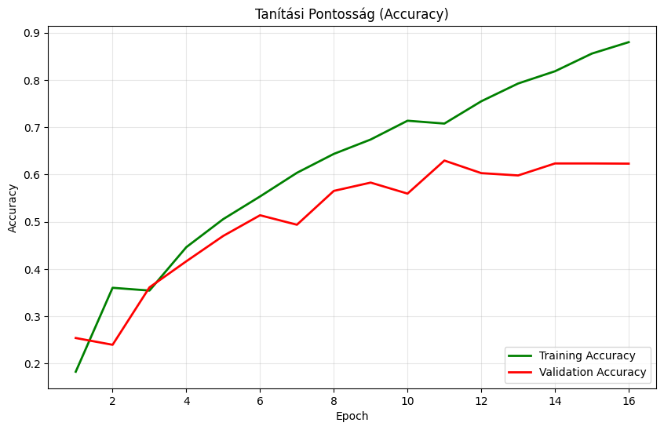
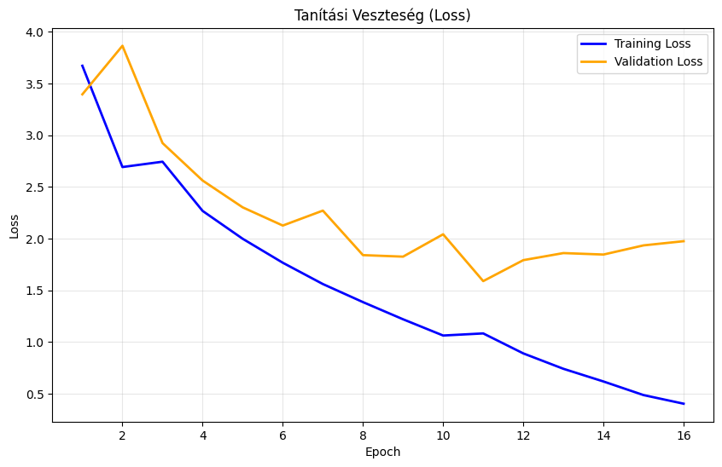
Eredmények és ezek kiértékelése
Monitorozott metrikák: veszteség (loss), pontosság (accuracy)
Teszt veszteség: 1.7061
Teszt pontosság: 0.5976 (59,76%)
Enyhe túltanulás (overfitting) megfigyelhető

Slide 8
Összefoglaló
Sikeres osztályozás: nagy számú madárfaj esetén is közel 60%-os teszt pontosság
Jól látható a CNN alapú architektúra hatékonysága
Fejlesztési lehetőségek:
zajszűrő algoritmusok → „tisztább” tanító adatok
Egyéb architektúrák kipróbálása (pl. Audio Spectrogram Transformer)

Slide 9
Köszönjük a figyelmet!

